Slide 1
Lecture 2: what is computer
Shahid Bahonar University of Kerman
Summer semester-92
Instructor: Mahdieh Abbasi
Notes:
This template can be used as a starter file for presenting training materials in a group setting.
Sections
Sections can help to organize your slides or facilitate collaboration between multiple authors. On the Home tab under Slides, click Section, and then click Add Section.
Notes
Use the Notes pane for delivery notes or to provide additional details for the audience. You can see these notes in Presenter View during your presentation.
Keep in mind the font size (important for accessibility, visibility, videotaping, and online production)
Coordinated colors
Pay particular attention to the graphs, charts, and text boxes.
Consider that attendees will print in black and white or grayscale. Run a test print to make sure your colors work when printed in pure black and white and grayscale.
Graphics, tables, and graphs
Keep it simple: If possible, use consistent, non-distracting styles and colors.
Label all graphs and tables.

Slide 2
کامپیوتر چیست؟
ابزاری سریع و قدرتمند برای انجام محاسبات و اتخاذ تصمیمات منطقی
سخت افزار
صفحه کلید، موس، حافظه داخلی/خارجی، CPU و ...
نرم افزار
نرم افزارهای کاربری
نرم افزارهای سیستمی
Notes:
Give a brief overview of the presentation. Describe the major focus of the presentation and why it is important.
Introduce each of the major topics.
To provide a road map for the audience, you can repeat this Overview slide throughout the presentation, highlighting the particular topic you will discuss next.

Slide 3
انواع نرم افزارها
نرم افزار کاربری: برای سهولت کار با کامپیوتر و برای کاربر طراحی شده اند.
نرم افزار هایی مثل: office, web browser, Photoshop, Matlab,…
نرم افزارهای سیستمی: این نرم افزارها مدیریت و کنترل سیستم و منابع سیستمی را بر عهده دارد.
کنترل حافظه و برنامه ریزی CPU
سیستم عامل ها (windows, Linux, Macintosh)، کامپایلرها و ...
سیستم عامل: مدیریت و کنترل سیستم و منابع سیستمی
کامپایلر: تفسیر برنامه های نوشته شده توسط کاربر به زبان قابل فهم برای سیستم
Notes:
Give a brief overview of the presentation. Describe the major focus of the presentation and why it is important.
Introduce each of the major topics.
To provide a road map for the audience, you can repeat this Overview slide throughout the presentation, highlighting the particular topic you will discuss next.

Slide 4
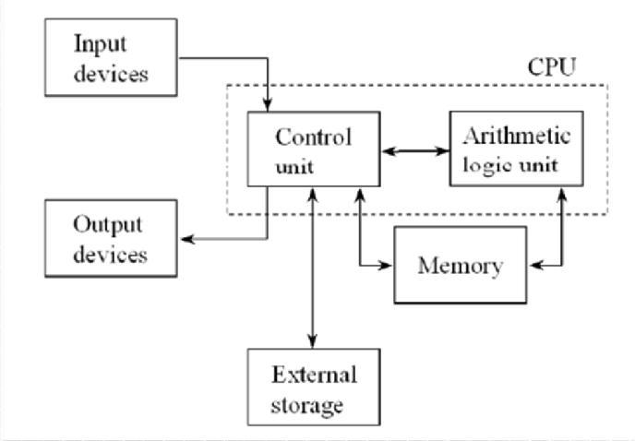
سازمان کامپیوتر
ابزارهای ورودی
موس، صفحه کلید
ابزارهای خروجی
نمایش اطلاعات پردازش شده توسط CPU
صفحه نمایش، اسکنر، پرینتر
واحد پردازش مرکزی (CPU)
واحد کنترل
واحر محاسبات و منطق (ALU) : انجام محاسبات ریاضی (جمع، ضرب، تقسیم) و محاسبات منطقی
حافظه ی داخلی: RAM, Hard internal
حافظه ی خارجی: DVD, Flash memory, Hard external
Notes:
Give a brief overview of the presentation. Describe the major focus of the presentation and why it is important.
Introduce each of the major topics.
To provide a road map for the audience, you can repeat this Overview slide throughout the presentation, highlighting the particular topic you will discuss next.

Slide 5
نمایش اعداد در کامپیوتر
هر واحد حافظه را بیت می نامند
هر واحد حافظه تنها قابلیت ذخیره سازی 0 یا 1 را دارد.
محاسبات در ALU(واحد محاسبات و منطق) تنها با اعداد باینری انجام میگیرد.
بنابراین اعداد دهدهی به اعداد باینری تبدیل می شوند.
8 بیت را بایت می نامند
Notes:
Give a brief overview of the presentation. Describe the major focus of the presentation and why it is important.
Introduce each of the major topics.
To provide a road map for the audience, you can repeat this Overview slide throughout the presentation, highlighting the particular topic you will discuss next.

Slide 6
نمایش اعداد دهدهی
ارقام در مبنای10 : (0,1,2,3,4,5,6,7,8,9)
به طور مثال عدد 32 در مبنای 10 :
$$32=(3∗{10}^{1})+(2∗{10}^{0})$$
شماره گذاری مکان اعداد از صفر:
رقم یکان =0، رقم دهگان = 1، رقم صدگان =2
ضرب هر رقم در 10 به توان شماره ی مکانش
4
7
8
2
1
0
4
7
8
2
1
0
$$8∗{10}^{0}$$

Slide 7
نمایش اعداد حقیقی در مبنای 10
شماره گذاری مکان ارقام عدد حقیقی 482.71
4
8
2
7
1
$$=\left(4∗{10}^{2}\right)+\left(8∗{10}^{1}\right)+\left(2∗{10}^{0}\right)+\left(7∗{10}^{−1}\right)+(1∗{10}^{−2})$$
2
1
0
1-
2-

Slide 8
نمایش باینری اعداد
ارقام در مبنای 2 : (0, 1)
شماره گذاری مکان ها
$${(10)}_{2}=\left({1∗2}^{1}\right)+\left(0∗2^{0}\right)={(2)}_{10}$$
$${(110)}_{2}=\left({1∗2}^{2}\right)+\left(1∗2^{1}\right)+\left(0∗2^{0}\right)={(6)}_{10}$$
$${(0111.10)}_{2}=\left({0∗2}^{3}\right)+\left(1∗2^{2}\right)+\left(1∗2^{1}\right)$$

Slide 9
تبدیل عدد دهدهی به عدد باینری
اعداد صحیح
انجام تقسیمات متوالی بر 2
تا زمانی که خارج قسمت بر دو تقسیم پذیر نباشد!
13
2
6
2
3
2
1
1
0
1
$${(13)}_{10}={(1101)}_{2}$$

Slide 10
تبدیل عدد دهدهی به باینری
اعداد حقیقی
${(11.81)}_{10}={(?)}_{2}$
قسمت صحیح (به اسلاید قبل مراجعه کنید!)
$${(11)}_{10}={(1011)}_{2}$$
قسمت اعشار
گام 1: با ضرب قسمت اعشار در عدد 2
گام 2: برداشتن رقم قسمت صحیح عدد حاصل از ضرب
گام 3: به گام 1 برو و تا دقت دلخواه این روند ادامه دارد.
$$.81∗2=1.62$$
$$.62∗2=1.24$$
$$.42∗2=0.48$$
.110

Slide 11
نمایش اعداد در مبنای 8 (Octal)
ارقام در مبنای 8 : (0,1,2,3,4,5,6,7)
$${(27)}_{8}=\left(2∗8^{1}\right)+\left(7∗8^{0}\right)={(23)}_{10}$$
تبدیل عدد باینری به عدد octal (در مبنای 8)
گام 1 : جداسازی 3 بیت (از سمت راست) (چرا 3 بیت ؟)
گام 2: تبدیل 3 بیت جداشده به یکی از ارقام (0،1،2،3،4،5،6،7)
گام 3 : به گام یک برو
000=0; 001=1; 010=2; 011=3; 100=4; 101=5;
110=6; 111=7

Slide 12
نمایش اعداد در مبنای 16 (Hexadecimal)
ارقام در مبنای 16 : (0,1,2,3,4,5,6,7,8,9,A,B,C,D,E,F)
$${\text{(}1A)}_{16} = ({(1)}_{16} ×{16}^{1})+({(A)}_{16} ×{16}^{0})$$
$= \left({\left(1\right)}_{10} ×{16}^{1}\right)+\left({\left(10\right)}_{10} ×{16}^{0}\right)$
$$={(26)}_{10}$$
تبدیل عدد باینری به عدد در مبنای 16
گام 1 :جداسازی 4 بیت (از سمت راست) (چرا 4 بیت ؟)
گام 2: تبدیل 4 بیت جداشده به یکی از ارقام (0,1,2,3,4,5,6,7,8,9,A,B,C,D,E,F)
گام 3 : به گام یک برو
$${(101 1110 0001. 1110 1101)}_{2} = {(DE1.DE)}_{16}$$

Slide 13
نتیجه گیری: تبدیل (Conversion)
تبدیل هر عدد دهدهی به مبنای r
با تقسیمات متوالی بر عدد r
عدد در مبنای r به دهدهی
با ضرب هر رقم در r به توان مکانش
اعداد octal و Hexadecimal به باینری: نمایش هر رقم در مبنای 2
عدد باینری به عدد octal یا Hexadecimal : به گروه بندی بیت ها به 3 یا 4

Slide 14
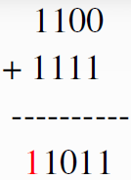
اعمال حسابی اعداد باینری
جمع
تفریق
نمایش قرینه یک عدد ؟؟ (اعداد منفی)
$$X−Y=X+(−Y)$$

Slide 15
نمایش باینری اعداد منفی
بیت علامت (Sign magnitude)
یک بیت اضافی برای علامت
1 ← علامت منفی
0 ←علامت مثبت
$+3=011$ و $−3=111$
بنابراین عدد 0 چند نمایش دارد؟ 2 نمایش $+0=000 و −0=100$
One’s Complement
Two’s Complement

Slide 16
نمایش باینری اعداد منفی(ادامه)
روش One’s complement
هر رقم 0 به1 و هر رقم 1 به0 تبدیل می شود.
دو نمایش صفر!!
نمایش باینری مثبت | نمایش باینری منفی
+0=000 | -0=111
1=001 | -1=110
2=010 | -2=101
3=011 | -3=100

Slide 17
نمایش باینری اعداد منفی(ادامه)
روش Two’s complement
هر رقم 0 به1 و هر رقم 1 به0 تبدیل می شود و عدد حاصل را با عدد 1 جمع می کنیم.
نمایش باینری مثبت | نمایش باینری منفی
+0=000 | 0=111+1=000
1=001 | -1=110+1=111
2=010 | -2=101+1=110
3=011 | -3=100+1=101
نمایشی برای عدد +4 با این تعداد بیت نداریم !! -4=100 Two’s complement : -(-4)=? 011+1=100=-4 -(-4)=-4 | -4=100
یک نمایش برای عدد صفر

Slide 18
برای درک بهتر این بخش، به تمرین نیاز دارید.
به همین منظور تمرین اول را انجام دهید.

